Slide 1

3-1
تصنيف المثلثات :

Slide 2
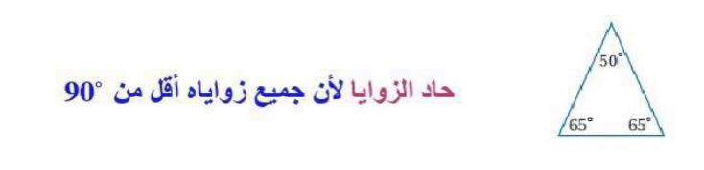
** تصنيف المثلثات وفقاً لزواياها :
1/ مثلث حاد الزوايا
يكون مجموع قياسهما اقل من 90
مثال :
تابع

Slide 3
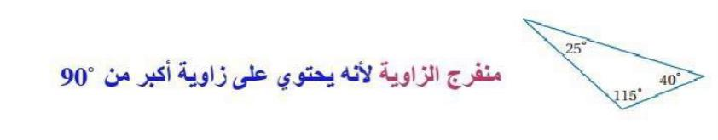
2/ مثلث منفرج الزاوية :
يكون مجموعة قياسهما اكبر من 90
مثال :
تابع

Slide 4
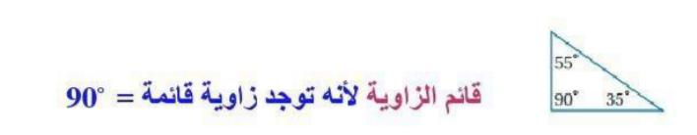
3/ مثلث قائم الزاوية :
يكون مجموع قياسهما 90
مثال :

Slide 5
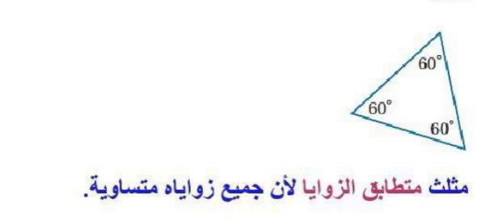
** تصنيف الزوايا وفقاً لأضلاعها :
1/ مثلث متطابق الاضلاع
مثال :
تابع

Slide 6
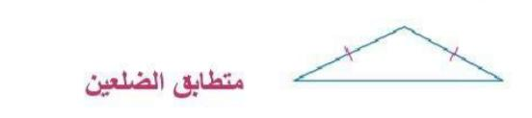
2/ مثلث متطابق الضلعين :
مثال :
تابع

Slide 7
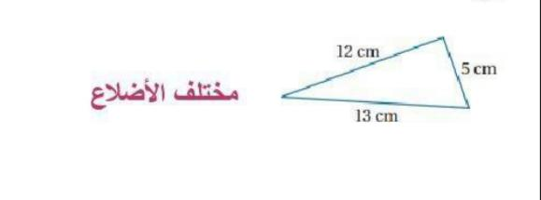
3/ مثلث مختلف الاضلاع :
  مثال :

Slide 8
مجموعة قياس المثلث :
180

Slide 9
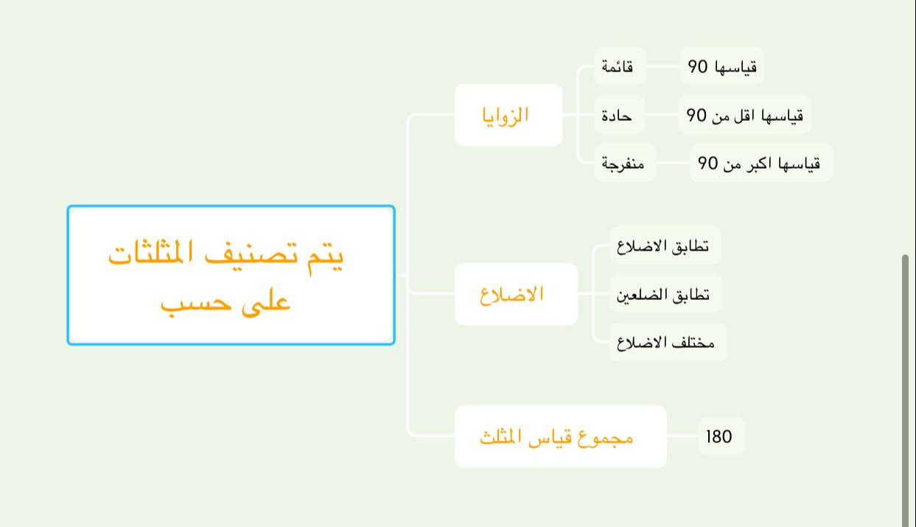
ملخص الدرس :

